Slide 1
Andrej Brodnik, Matija Lokar, Irena Nančovska Šerbec, Rok Capuder

Slide 2
Kdo
Univerza v Ljubljani, Fakulteta za računalništvo in informatiko
v sodelovanju z:
Fakulteta za matematiko in računalništvo
Pedagoška fakulteta
Zavod 404

Slide 3
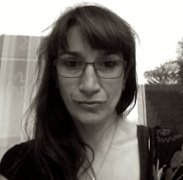
Irena Nančovska Šerbec, Univerza v Ljubljani, Pedagoška fakulteta

Slide 4
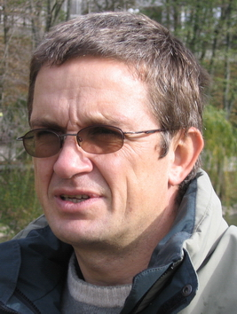
Matija Lokar, Univerza v Ljubljani, Fakulteta za matematiko in fiziko

Slide 5
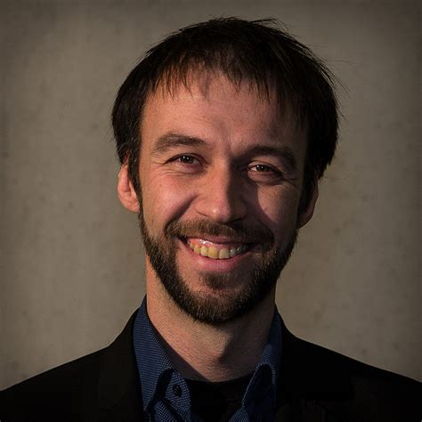
Rok Capuder, Zavod 404

Slide 6
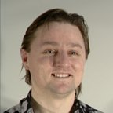
Andrej Brodnik, Univerza v Ljubljani, Fakulteta za računalništvo in informatiko

Slide 7
MINUT
Matematika
Informatika
Naravoslovje
Umetnost
Tehnika
Pri umetnosti gre za:
uporabo ustvarjalnosti in domišljije za povečanje razvoja bistvenih veščin MINT in tudi
za povečanje prožnosti, prilagodljivosti, produktivnosti, odgovornosti in inovativnosti
vseh potrebnih veščin za uspešno kariero na katerem koli področju študija.
​
STEAM - The Importance of Art in STEM Education

Slide 8
Korenine – RIN
Druga polovica 20. stoletja ter 21. stoletje je čas, ko prvič v zgodovini stroji, ki jih je naredil človek, ne opravljajo zgolj fizičnega dela, ampak pomagajo človeku tudi pri intelektualnem delu takorekoč na vseh področjih njegove dejavnosti. Stroj (računalnik) postaja človeku sodelavec in partner ter ne zgolj orodje
[Hannes Werthner, Erich Prem, Edward A. Lee, and Carlo Ghezzi (eds): Perspectives on Digital Humanism, Springer, 2021. https://dighum.ec.tuwien.ac.at/perspectives-on-digital-humanism/].

Slide 9
Korenine – RIN
»… v šoli obravnavamo elektriko, ampak zato učenci nimajo predmeta osnove elektrotehnike ...«
Emilija Stojmenova Duh, Studio ob 17h, 11. 1. 2022
»... imajo pa predmet fizika ...«
Enrico Nardelli, Informatics Curriculum Framework for schools,
4. Odprti forum SDK: »Nova digitalna zgodba Slovenije v digitalni Evropi«

Slide 10
Korenine – RINOS
UČNI NAČRTI: uvedba temeljnih vsebin RIN v programe osnovne šole, gimnazije ter poklicnih in strokovnih šol kot tudi v programe vrtcev ter razvijanje zavedanja vzajemnega vpliva med tehnologijo in družbo;
DIGITALNA PISMENOST: zagotovitev celovitega preverjanja digitalnih kompetenc v okviru vseh predmetnih in strokovnih področij na osnovnih in srednjih šolah (gimnazijah ter poklicnih in strokovnih šolah);
UČITELJI: nadgradnja in trajnost učinkovitega sistema za kakovostno osnovno izobraževanje in stalno strokovno usposabljanje vzgojiteljev in učiteljev ter ravnateljev na področju RIN;
DELEŽNIKI: vzpostavitev sistema odprtega izobraževanja, ki omogoča vključevanje deležnikov v oblikovanje vizije ter zagotavljanje in spremljanje kakovosti poučevanja RIN.
https://www.racunalnistvo-in-informatika-za-vse.si/
kompetence
RIN
tehnologija
temeljna znanja

Slide 11
Korenine – RIN in digitalne kompetence
Posameznik mora imeti znanja, in ne zgolj veščin ali spretnosti, ker ga znanja opremijo z vedenji o principih ustroja in delovanja stroja, vključno s sposobnostjo kritičnega razumevanja delovanja stroja (npr. vloge umetne inteligence, zavedanje o kibernetski ogroženosti ipd.).
Michael E. Caspersen: Informatics as a Fundamental Discipline in General Education – The Danish Perspective, v Perspectives on Digital Humanism, Springer, 2021.

Slide 12
Korenine – Okvir temeljnih vsebin RIN
Računalniški sistemi
Podatki in analiza
Algoritmi in programiranje
Omrežja in Internet
Učinki računalništva in informatike
Okvir računalništva in informatike od vrtca do srednje šole. https://www.racunalnistvo-in-informatika-za-vse.si/about/

Slide 13
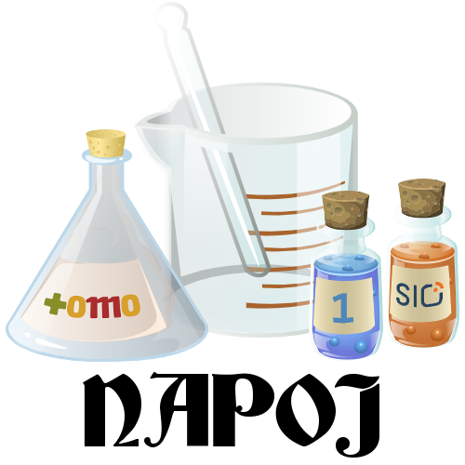
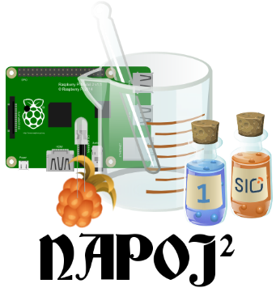
Korenine – NAPOJ
Predzgodba: projekt NAPOJ se je pričel že leta 2017 (Google)
Splošno: ključno za uspeh dela z nadarjenimi je sodelovanje mentorjev na šolah
RIN: v Sloveniji „ni“ pouka RIN – v 13 letih OŠ in SŠ manj kot gospodinjstva!
Dekleta: pritegniti več deklet
https://napoj.si/
Načrtovanje poučevanja
Algoritmov in
Programiranja ter
OrganizaciJa skupnosti

Slide 14
Korenine – NAPOJ
krožki
programiranje
raziskovanje
mentorji

Slide 15
Korenine – NAPOJ
Computing teachers frequently feel lonely in their field, which often goes hand in hand with the lack of trust in their own teaching practices.
Ni, Guzdial, Tew, Morrison, & Galanos, 2011
Sentance & Humphreys, 2015
Mentorji
Skupnost učiteljev (https://napoj.si/)
Redni webinarji (https://lokar.fmf.uni-lj.si/moodle/course/view.php?id=112#section-2)
Cilj: vzpostaviti živahno in trdno skupnost učiteljev, v kateri si učitelji medsebojno pomagajo
CAS (https://www.computingatschool.org.uk/)
ACM/CSTA (https://www.csteachers.org/)
...
Pridružite se Sekciji učiteljev računalništva in informatike ACM Slovenija (Selma Štular, stularselma@netscape.net)

Slide 16
NAPOJ – MINUT
Namen projekta je ustvariti okolje oziroma sistem, ki bo omogočal sodelovanje med učitelji, katerih želja je učence in dijake osnovnih in srednjih šol pobliže seznanjati s prepletenostjo področij MINUT s temeljnimi znanji RIN.
Vsebinski: Primeri dobre prakse uporabe RIN v drugih predmetih, s posebnim poudarkom na temeljnih znanjih RIN
Družbeni: ustvariti trdnejšo skupnost učiteljev (angl. CoP – community of practice), ki bo nudila pomoč in oporo. Z mislijo na krepitev skupnosti so v projektu tudi študenti, bodoči učitelji.

Slide 17
Časovnica
Avgustovska delavnica: učitelji računalništva in informatike v sodelovanju s kolegi drugih področij ustvarijo dejavnosti Rezultati: prototip gradiv, oblikovanje skupnosti
Med šolskim letom: dejavnosti se prenesejo v razred in pri tem se spodbuja med učenci in dijaki pozitiven odnos do MINUT ; izkoriščenje skupnosti učiteljev. Rezultati: izdelki učencev in dijakov, dopolnjena gradiva
Konec šolskega leta: Poročanje o izkušnji in uspešnosti prenosa na zaključnem dogodku. Rezultati: predstavitev izdelkov učencev in dijakov, poročilo na dogodku

Slide 18
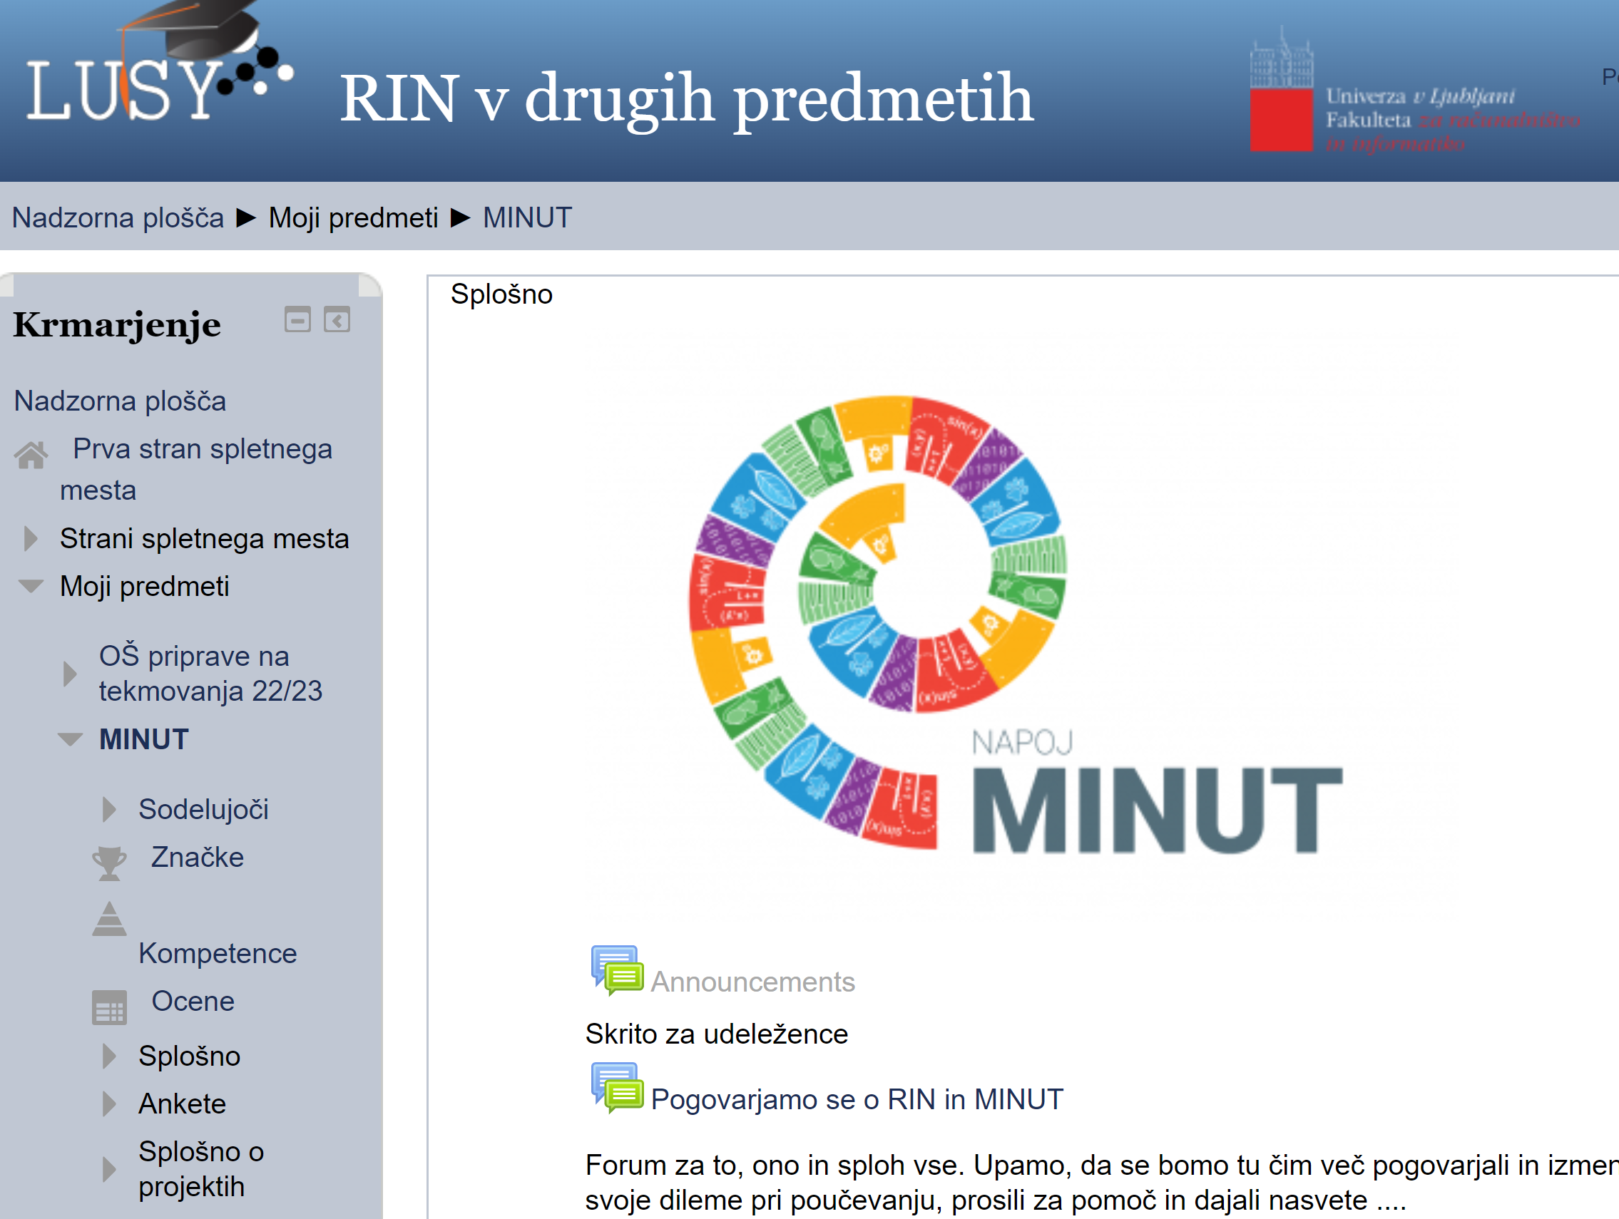
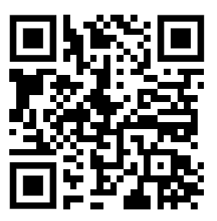
https://ucilnica.acm.si/course/view.php?id=84

Slide 19
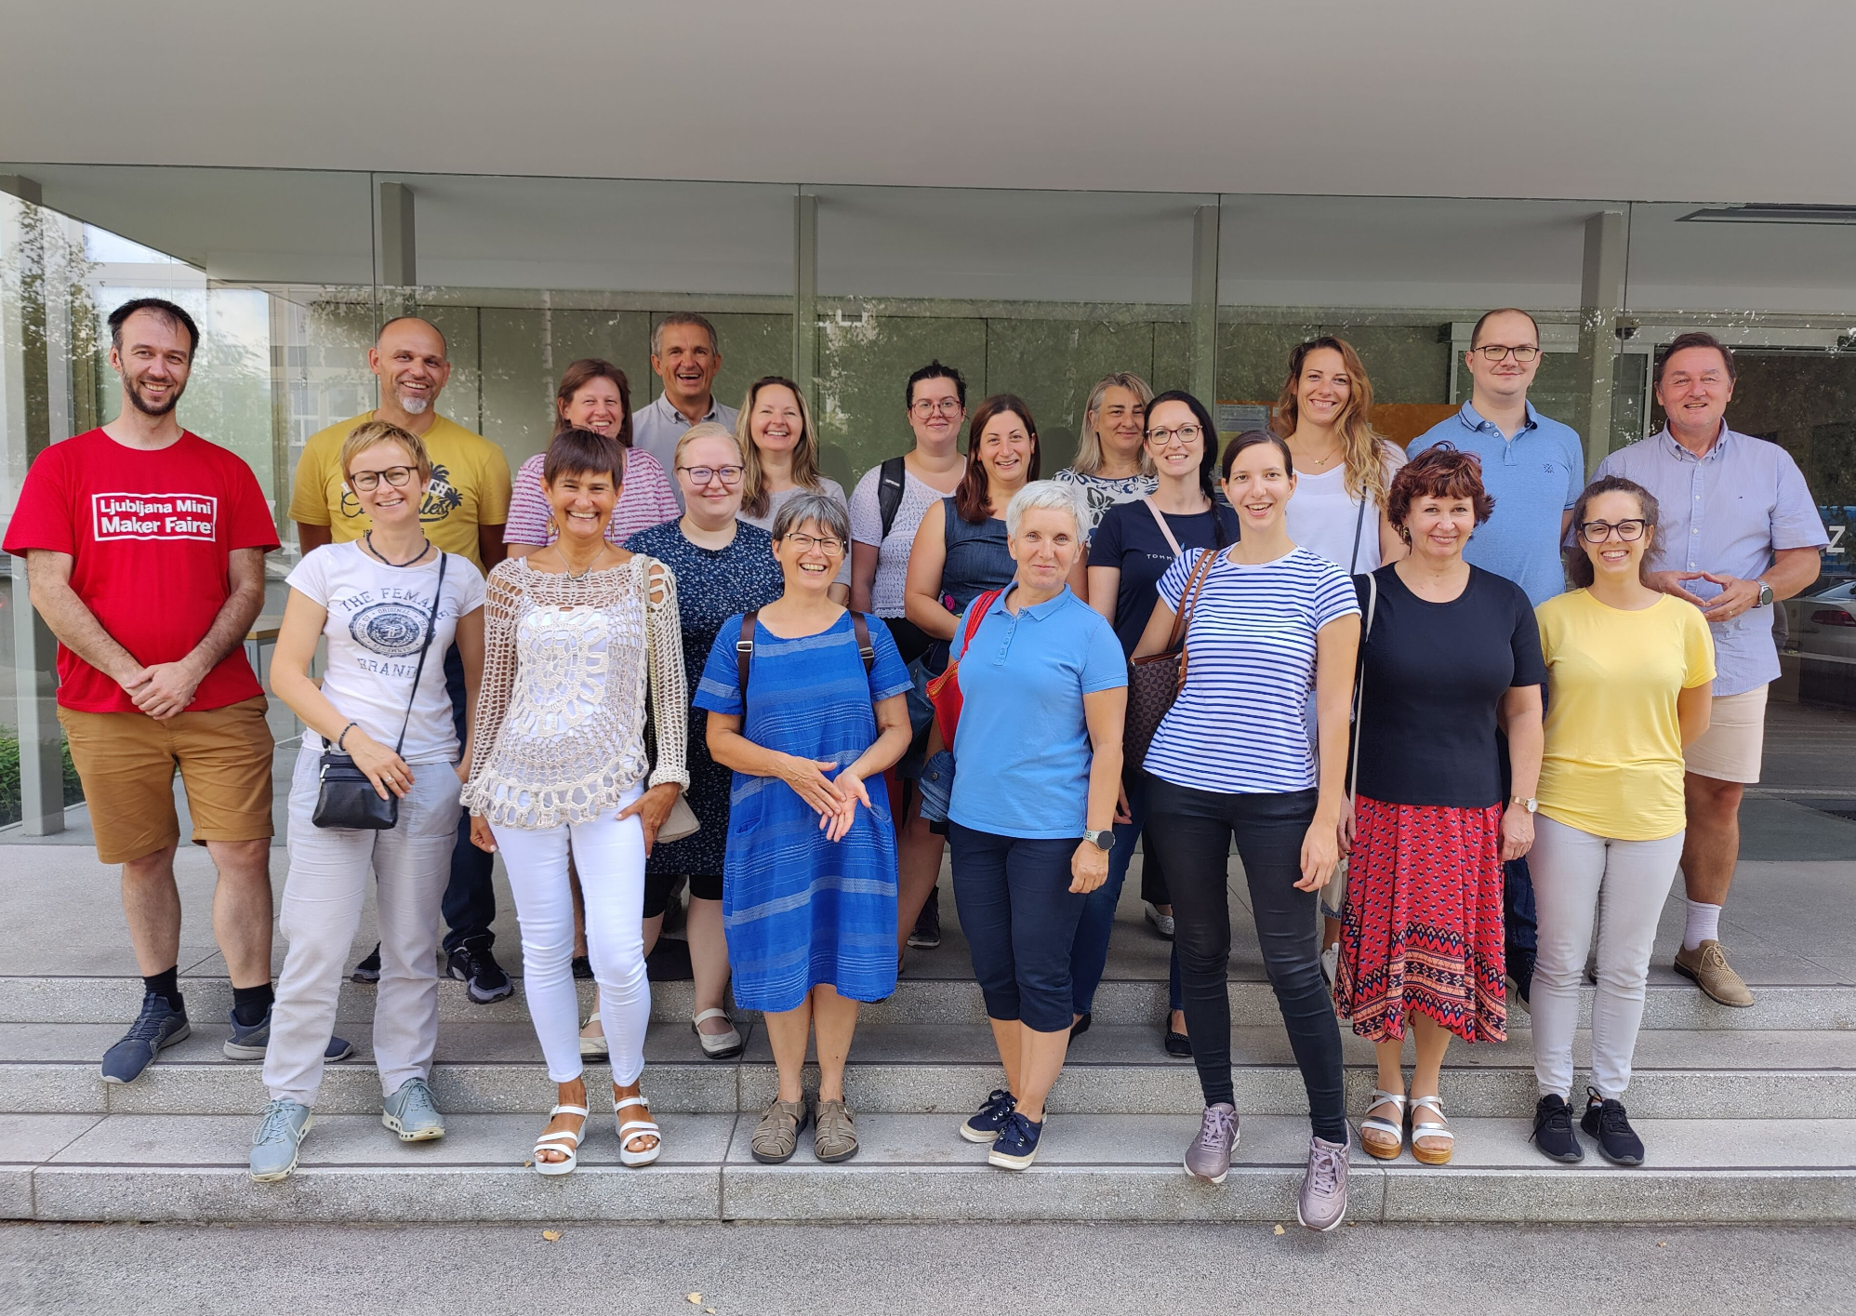

Slide 20
Vsebine
Naslov | OŠ/SŠ | RIN in ... | #sodel.
Fizično računalništvo pri pouku fizike | SŠ | fizika | 24
Kemijski kalkulator | OŠ | kemija
Sklop nalog iz kemije za portal Tomo | SŠ | kemija
Kameleon | OŠ | biologija
Merjenje čistosti zraka | OŠ | geografija
Matematika in Pišek | SŠ | matematika
Digitalna tehnologija v pouk matematike | SŠ | matematika | 162
Digitalna umetnost in matematika | SŠ | umetnost | 21

Slide 21
Ovrednotenje
Ankete:
za RIN in za MINUT,
za mentorje in za učence/dijake,
pred in po intervenciji.
Predstavitev v strokovnih/znanstvenih publikacijah

Slide 22
Digitalna umetnost in matematika
Mojca Baloh, prof.
Dr. Uroš Ocepek, prof.

Slide 23
Digitalna umetnost in matematika
Dijaki imajo težave z razumevanjem koordinatnega sistema, poznavanjem pomena in razumevanjem krožnih funkcij ter z abstraktnim razumevanjem geometrijskih likov in teles.
Projekt smo zasnovali tako, da bodo vključeni dijaki oblikovali algoritme (oz. bodo pisali skripto) za generiranje digitalnih likovnih del.
Uporabili bomo knjižnico p5.js in jezik JavaScript, s pomočjo katerega bodo dijaki pisali lastne algoritme, pri katerih pa bodo morali uporabiti matematično znanje z namenom likovnega upodabljanja.

Slide 24
Navodila za učenca
Spletni vplivneži na veliko promovirajo NFT-je, jih uporabljajo za avatarje, jih prodajajo naprej.
Večina umetnikov uporablja knjižnico p5.js, s pomočjo katero generira množico različnih umetniških del, ki jih kasneje pretvorijo in prodajajo kot NFT.
V sklopu projekta bomo spoznali preprosto generiranje umetniških del preko vključevanja znanja matematike (geometrijskih likov, kotnih funkcij … ) in znanja programiranja v skriptnem jeziku JavaScript.
Cilj projekta bo generirati zanimiva umetniška dela.

Slide 25
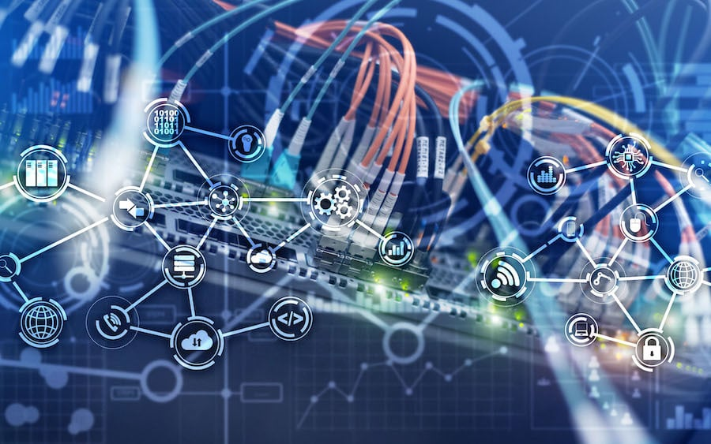
Fizično računalništvo pri pouku fizike
Micro:bit pri fiziki

Slide 26
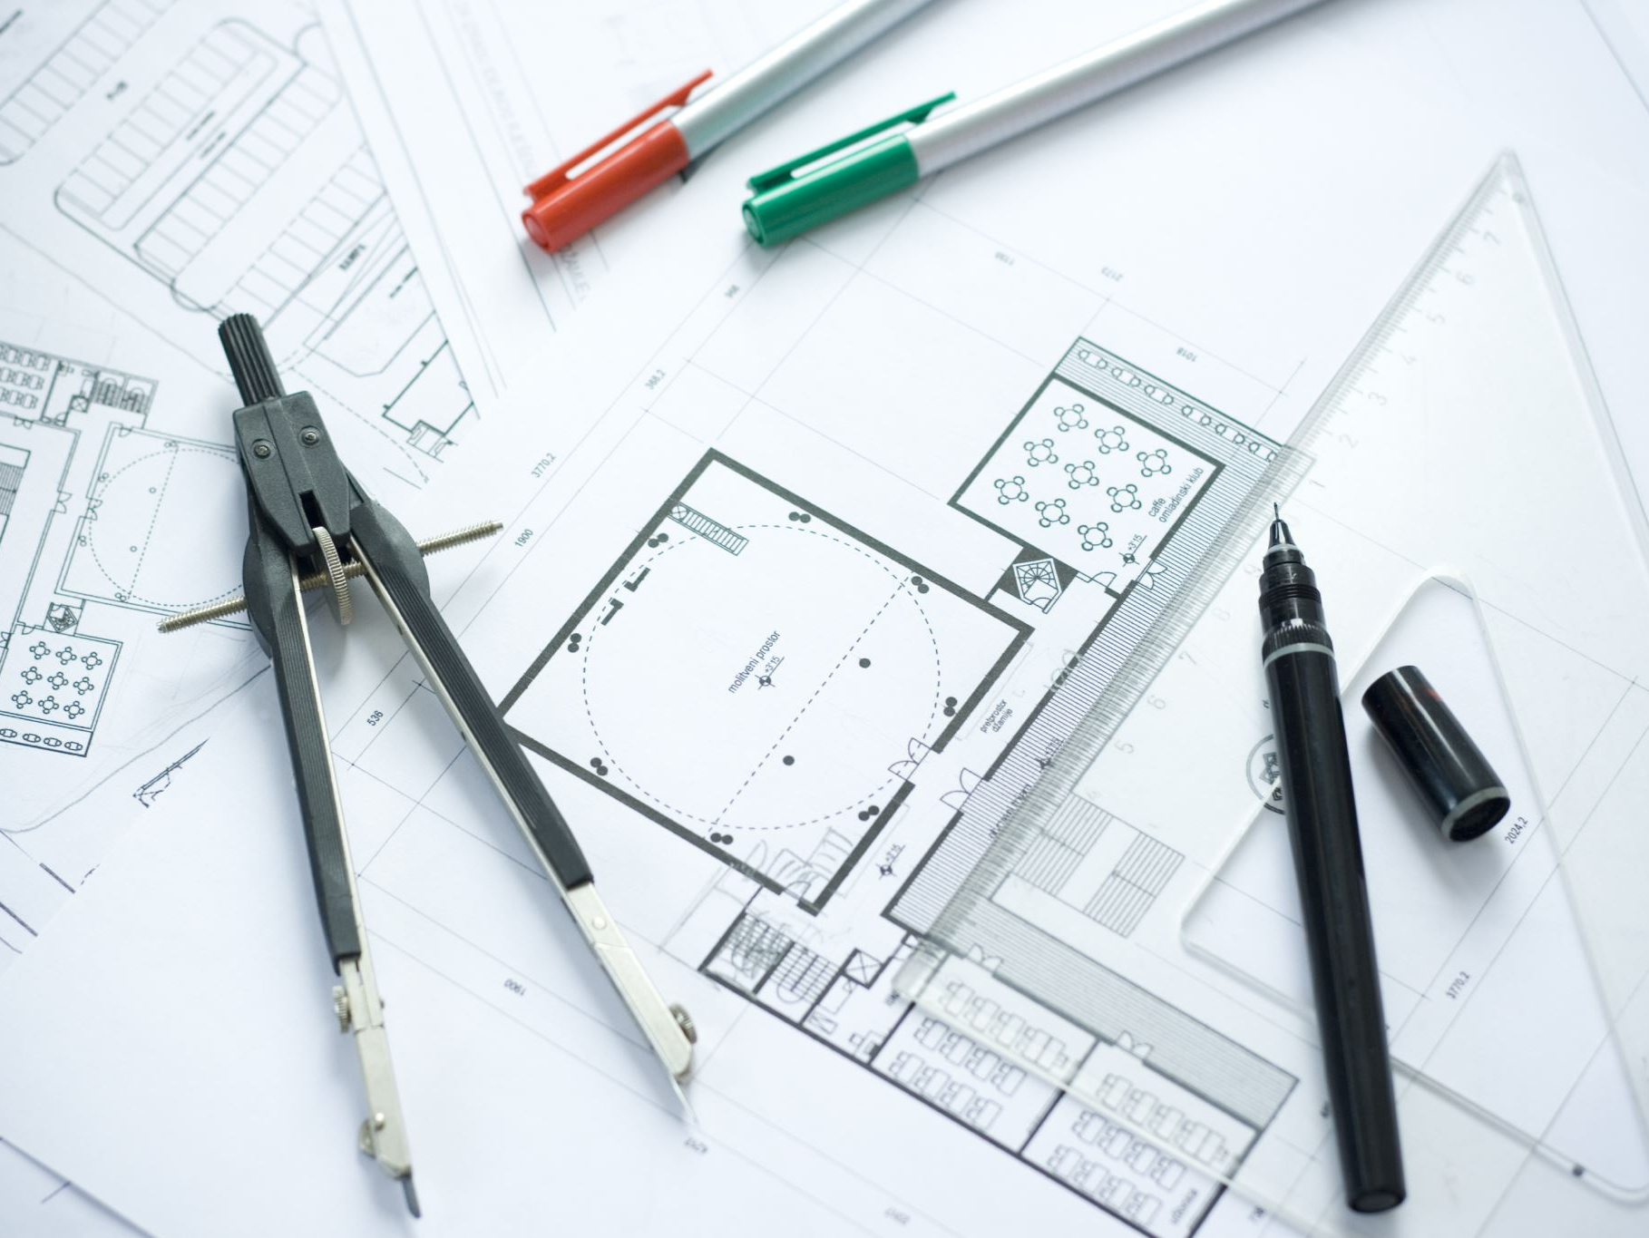
Projekt NAPOJ-MINUT
Kemijski kalkulator
Gabrijela Krajnc, Maša Mohar

Slide 27
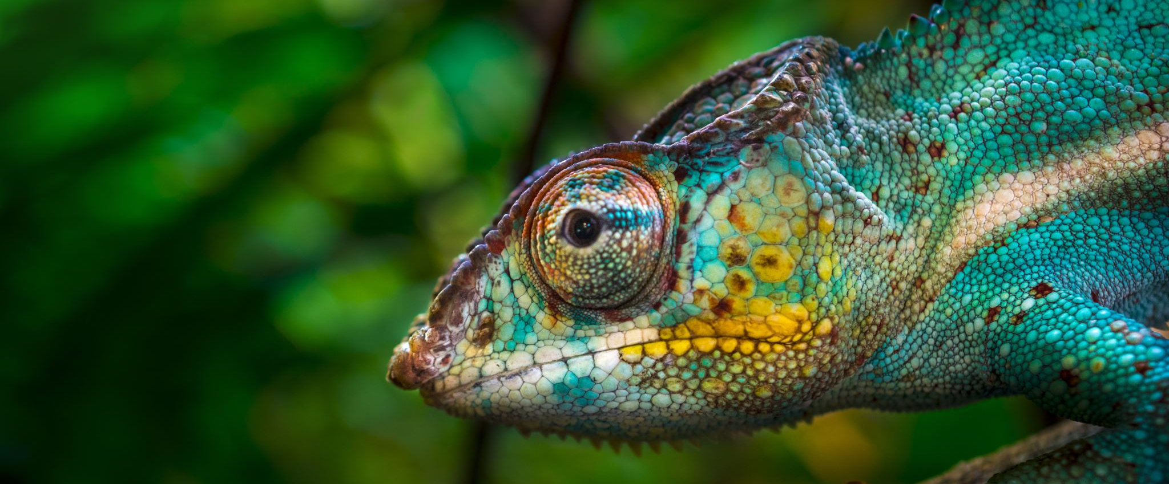
Kameleon na malo drugačen način
Medpredmetno povezovanje BIO-RAČ, 9. razred

Slide 28
MERJENJE ČISTOSTI ZRAKA
RAČ-GEO

Slide 29
DIGITALNA TEHNOLOGIJA V POUK MATEMATIKE

Slide 30
Hvala za pozornost!
https://redmine.lusy.fri.uni-lj.si/documents/309
andrej.brodnik@fri.uni-lj.si

Slide 31
Digitalna umetnost in matematika
Mojca Baloh, prof.
Dr. Uroš Ocepek, prof.

Slide 32
Digitalna umetnost in matematika
Dijaki imajo težave z razumevanjem koordinatnega sistema, poznavanjem pomena in razumevanjem krožnih funkcij ter z abstraktnim razumevanjem geometrijskih likov in teles.
Projekt smo zasnovali tako, da bodo vključeni dijaki oblikovali algoritme (oz. bodo pisali skripto) za generiranje digitalnih likovnih del.
Uporabili bomo knjižnico p5.js in jezik JavaScript, s pomočjo katerega bodo dijaki pisali lastne algoritme, pri katerih pa bodo morali uporabiti matematično znanje z namenom likovnega upodabljanja.

Slide 33
Navodila za učenca
Spletni vplivneži na veliko promovirajo NFT-je, jih uporabljajo za avatarje, jih prodajajo naprej.
Večina umetnikov uporablja knjižnico p5.js, s pomočjo katero generira množico različnih umetniških del, ki jih kasneje pretvorijo in prodajajo kot NFT.
V sklopu projekta bomo spoznali preprosto generiranje umetniških del preko vključevanja znanja matematike (geometrijskih likov, kotnih funkcij … ) in znanja programiranja v skriptnem jeziku JavaScript.
Cilj projekta bo generirati zanimiva umetniška dela.

Slide 34
Fizično računalništvo pri pouku fizike
Micro:bit pri fiziki

Slide 35
Ko združimo RIN in osnovno elektroniko…
…se zgodi marsikaj.

Slide 36
Kameleon na malo drugačen način
Medpredmetno povezovanje BIO-RAČ, 9. razred

Slide 37
Problem: Elektronski model, ki prikazuje delovanje prilagajanja barve kože kameleona barvi okolice.
MODULACIJA:
3D model lupine kameleona s terarijem ,
osvetljevanje notranjosti terarija z dodatno zunanjo led diodo v osnovnih barvah,
barve zazna barvni senzor na kameleonu,
RGB dioda v kameleonu se vklaplja v barvah dodatne zunaje led diode.

Slide 38
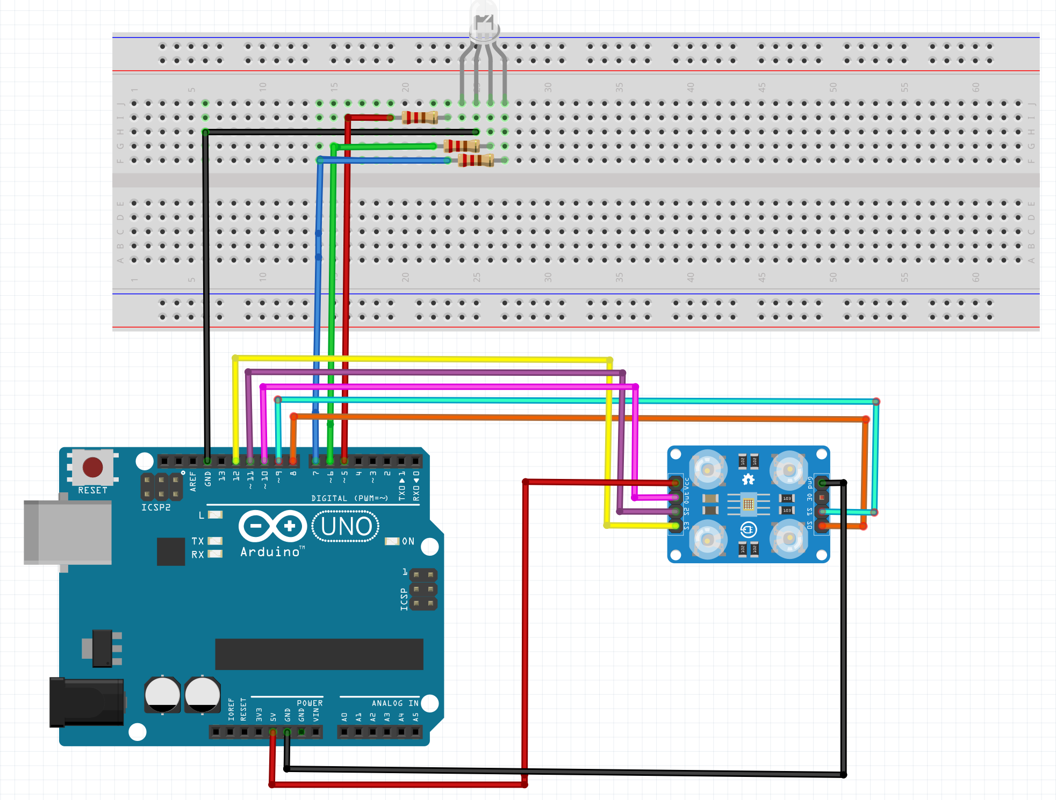
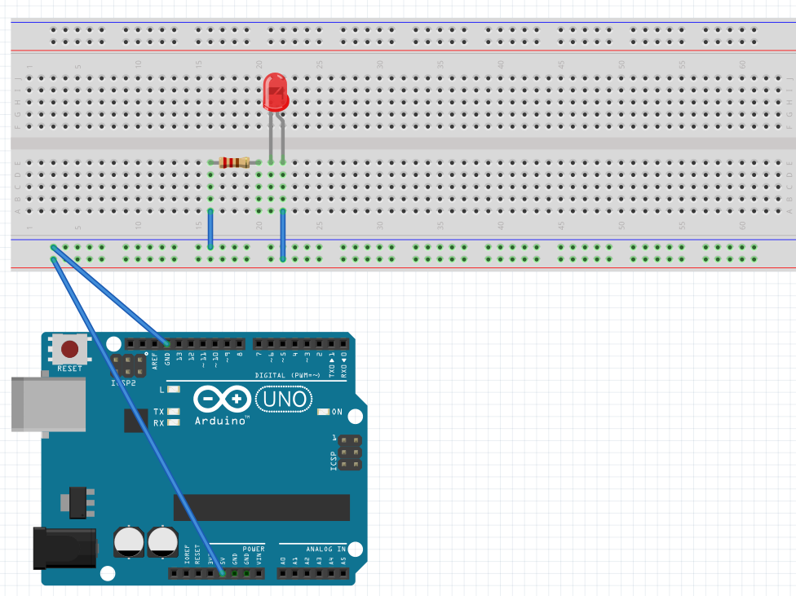
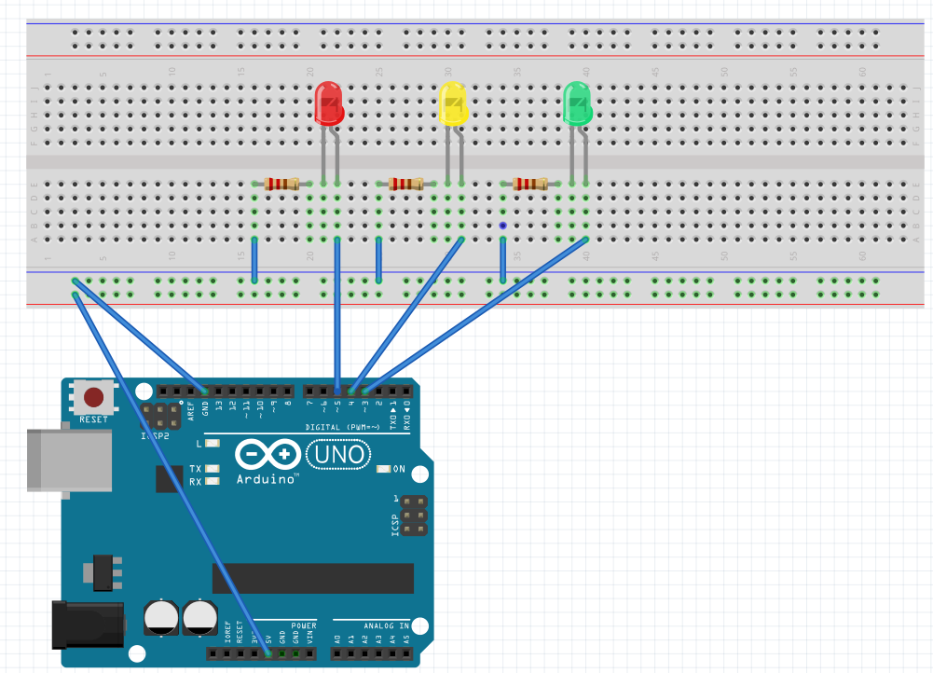
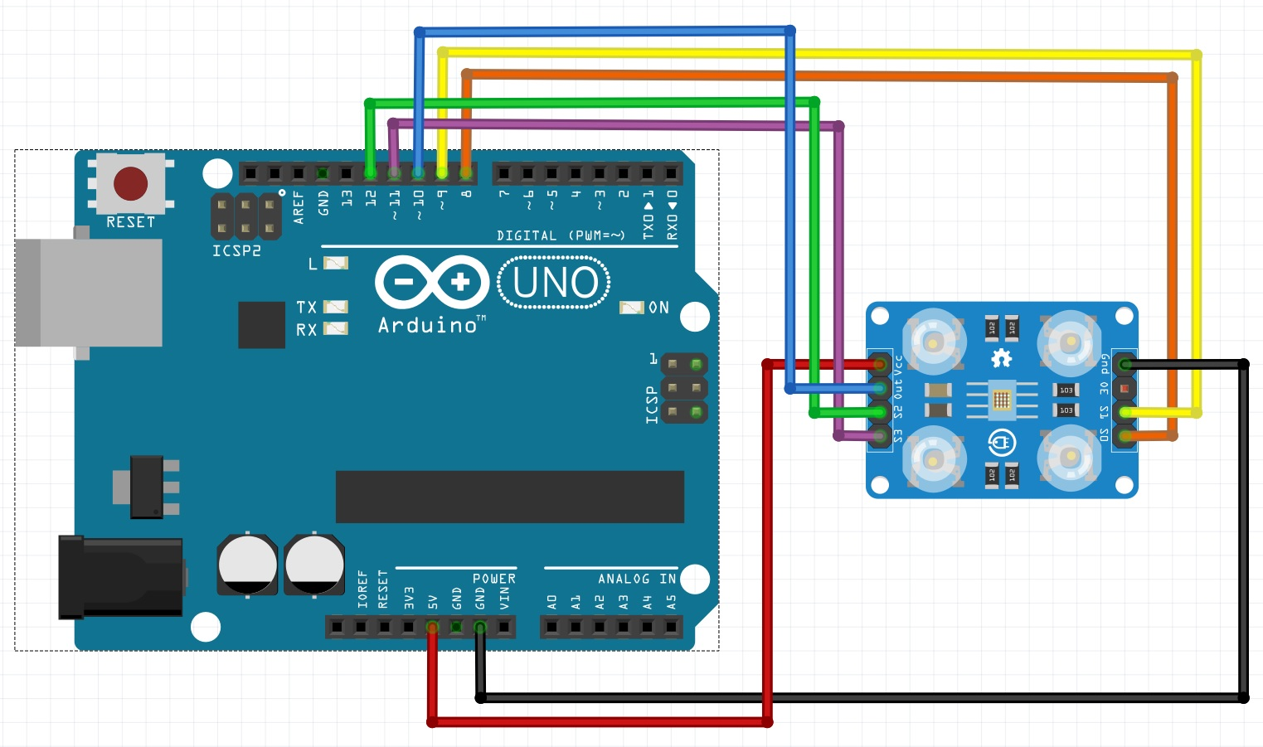
Korak za korakom do rešitve
Organiziran bo naravoslovni dan (5 šolskih ur), kjer bodo učenci korak za korakom prehajali od osnov dela z arduinom k malo težjim nalogam s spoznavanjem in uporabo RGB diode ter branjem barv s pomočjo barvnega senzorja. Na koncu bodo spretnosti in znanja združili v rešitev problema. Hkrati bodo učenci spoznavali tudi spremenljivke, izpisovanje vrednosti spremenljivk, zanko, funkcije in pogojni stavek.

Slide 39
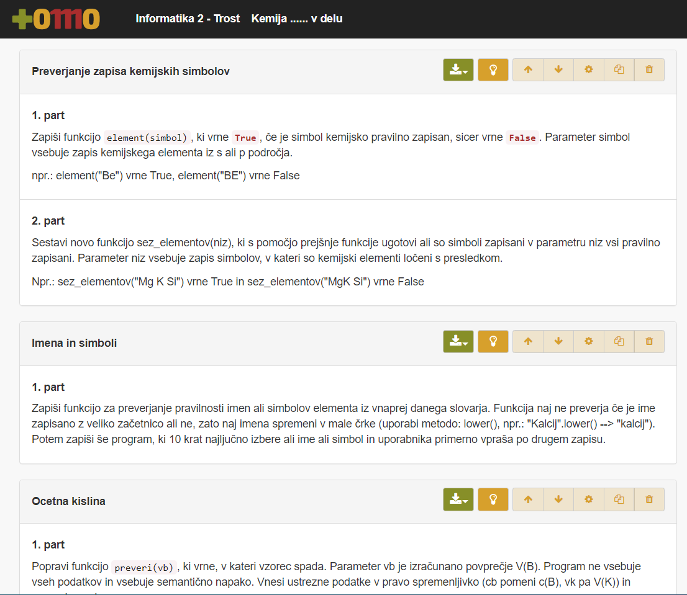
Sklop nalog iz kemije s programiranjem v projektu Tomo
Dijaki bodo v Pythonu programirali naloge s področja kemije in s tem utrjevali koncepte programiranja na konkretnem primeru, ki so ga spoznali pri kemiji.
Uredi enačbe kemijskih reakcij
H₂S + O₂ → SO₂ + H₂O
NH₃ + O₂ → NO + H₂O
Ag+ HNO₃ → AgNO₃ + NO₂ + H₂O

Slide 40
Cilji pri pouku informatike
naučiti se zapisati algoritem in program za pravilnost uporabe simbolov kemijskih elementov
spoznati in utrjevati koncepte programiranja,
seznami, funkcije, slovarji,… v programskem jeziku Python
uporaba knjižnice ChemPy

Slide 41
DIGITALNA TEHNOLOGIJA V POUK MATEMATIKE

Slide 42
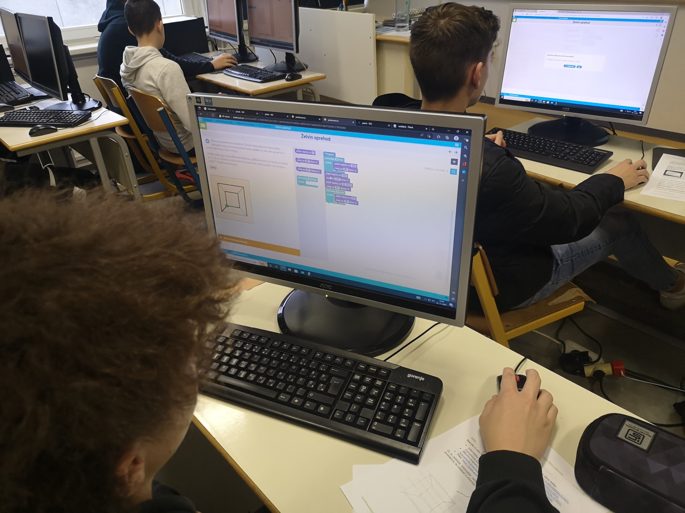
Namen in CILJI projekta
Temeljna znanja
Temeljna znanja RIN: algoritmi in programiranje
Temeljna znanja matematike: Geometrija v ravnini (osnovni pojmi, skladnost in merjenje kotov, preslikave v ravnini ter načrtovanje: trikotnik, krog in krožnica, štirikotniki)
Operativni učni cilji
Zmožnost uporabljanja tehnologije pri izvajanju matematičnih postopkov.
Dijak pozna pomen in vlogo digitalne/računalniške tehnologije, jo spozna in zna uporabljati.
Dijak razume, katera matematična pravila in postopki so v ozadju posameznega modula (npr. nariši pravokotnico, nariši simetralo daljice, nariši kot) (preverjanje rešitve, razumevanje ozadja uporabljene funkcije, zamenjava koraka risanja s primerljivo funkcijo)
Dijak se usposablja za učinkovito in konstruktivno sodelovanje v skupini.

Slide 43
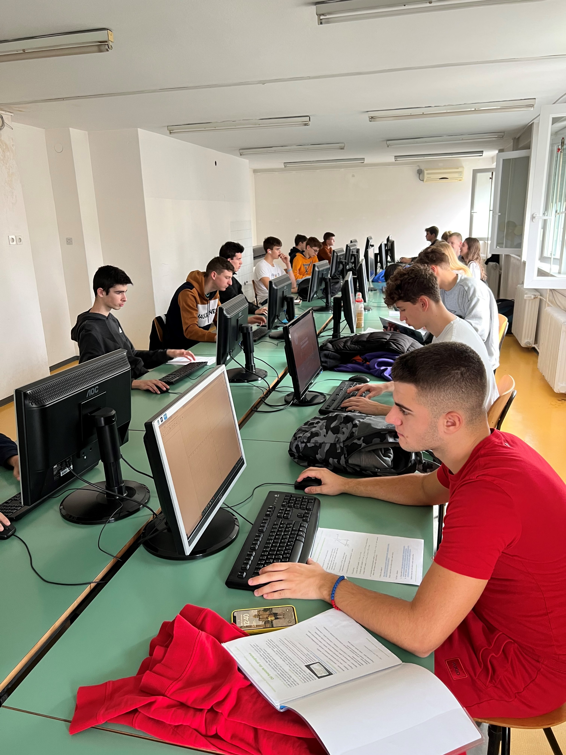
pogled na povezovanje RIN in MINUT predmetov
Digitalna tehnologija se pri pouku uporablja redko, saj se marsikateremu profesorju zdi, da je preveč dela s kombiniranjem učilnic, da je priprava na uro z uporabo tehnologije zahtevnejše delo, da je tekom ure več mrtvega časa in da je razlika med počasnejšimi in hitrejšimi dijaki bolj opazna. Hkrati pa je želja, da dijaki digitalno tehnologijo obvladajo, uporabljajo in usvojeno znanje dokažejo tudi na poklicni maturi iz matematike. Če združimo želje zadnjega stavka in zavedanje, da bo ura, obogatena z uporabo digitalne tehnologije dijakom pomagala, da bodo znali sami preverjati svoje znanje (in ne bodo zgolj čakali, da jim profesor servira rešitev), da bodo digitalno tehnologijo razumeli kot pripomoček, ki jim pomaga, ne pa namesto njih razmišlja, da lahko dijaki z uporabo digitalne tehnologije nadgradijo znanje, raziskujejo probleme in rešujejo kompleksnejše postopke ter imajo boljšo predstavo o tekoči snovi, potem se bomo za uporabo digitalne tehnologije pri pouku zagotovo odločili.

Slide 44
MERJENJE ČISTOSTI ZRAKA
RAČ-GEO

Slide 45
POVEZOVANJE
Onesnaženost zraka je globalni problem. Dejavniki, ki botrujejo k največjemu povečanju le-teh v zraku so cestni promet ter izpusti iz kurilnih naprav in industrijskih virov. Onesnažen zrak posredno vpliva na dvig temperature ter ima posledično negativen vpliv tako na zdravje ljudi kot na ekosistem.

Slide 46
POVEZOVANJE
Učencem bi na zelo konkreten način pokazali kako z uporabo tehnologije (Raspberry pi) lahko preverijo vsebnost škodljivih delcev v zraku na posamičnih lokacijah skozi celotno šolsko leto. Učenci bi ugotavljali, kateri vir ali zunanji dejavnik (letni čas) najbolj vpliva na povečanje delcev v določeni uri v dnevu. Iz podatkov bi dobili povprečne mesečne vrednosti, ki bi jih kasneje primerjali s splošnimi vrednostmi, ki so zapisane v slovenski zakonodaji. Učenci bi po analizi podatkov tudi ugotavljali, na kakšne načine bi lahko tovrstna povečanja v posameznem dnevu zmanjšali.

Slide 47
POVEZOVANJE
Onesnaženost zraka, škodljivi delci - globalni problem. (GEO)
Izdelava naprave za merjenje škodljivih delcev v zraku (Raspberry pi). (RIN)
Merjenje vsebnosti delcev v zraku skozi daljše obdobje. (GEO)
Obdelava podatkov. (RIN)
Analiza podatkov. (GEO)

Slide 48
Projekt NAPOJ-MINUT
Kemijski kalkulator
Gabrijela Krajnc, Maša Mohar

Slide 49
Osnova projekta
Projekt lahko uporabijo učitelji naravoslovnih ved, predvsem učitelji kemije pri poučevanju količinskih odnosov.
Predvideno je, da se naloge v projektu uporabi pri utrjevanju znanja omenjene snovi.

Slide 50
CILJ Projekta
● Spoznati, da lahko s pomočjo računalniških simulacij pridobivamo znanja z določenih drugih področij
● Učenec pozna pojem množina snovi in enoto za množino snovi mol.
● Medpredmetna povezava z matematiko - MNOŽINA SNOVI Matematika: Računske operacije z ulomki; Enačbe in neenačbe (izražati neznanko iz obrazca)
● Spoznajo pojem množine snovi z enoto mol in število delcev v enem molu snovi,
● Učenci razumejo povezavo molske mase elementov in spojin z množino snovi,
● Učenci znajo iz množine snovi izračunati maso snovi in obratno
● Učenci razumejo postopke za izražanje količin
● Razvijajo sposobnost opazovanja in uporabljajo submikroskopske prikaze
● Spoznajo in uporabijo program Scratch
● Zapišejo algoritem in ga pretvorijo v enostaven program
● V danem programu spremenijo logiko za iskanje molske mase
● Učenci pripravijo predstavitev rešitve svoje naloge

Slide 51
Primer naloge:
Ostale naloge pa si lahko ogledate, ko bo projekt zaključen in ga boste lahko uporabili tudi za lastno uporabo ;)

